Slide 1






VÒNG QUAY
VĂN HỌC
8
7
1
2
3
7
10
4
5
10
9
9
8
Tiếp tục bài học
STOP
QUAY
Notes:
Giáo án của Thảo Nguyên 0979818956

Slide 2






Câu 1 : Nghị luận về một hiện tượng đời sống là:
A. Trình bày ý kiến về một vấn đề trong cuộc sống
B. Tái hiện lại sự việc và con người trong đời sống
C. Bộc lộ tình cảm về con người, sự việc trong cuộc sống
D. Cung cấp thông tin về một vấn đề trong cuộc sống
QUAY VỀ
Notes:
Giáo án của Thảo Nguyên 0979818956

Slide 3

Câu 2 : Bài nói thảo luận ý kiến về một hiện tượng trong đời sống khác với bài viết như thế nào?
A. Dùng hình thức viết để bàn luận, nêu suy nghĩ về một vấn đề trong đời sống có thật trong cuộc sống hoặc trong văn bản văn học
B. Dùng hình thức nói để bàn luận, nêu suy nghĩ về một vấn đề trong đời sống có thật trong cuộc sống hoặc trong văn bản văn học
C. Dùng hình thức nói để kể lại một sự việc, hiện tượng có thật trong đời sống hàng ngày.
D. Dùng hình thức nói để bày tỏ cảm xúc của mình về một sự việc, hiện tượng có thật trong đời sống hàng ngày.
QUAY VỀ
Notes:
Giáo án của Thảo Nguyên 0979818956

Slide 4
Câu 3 : Điều cần lưu ý khi thảo luận ý kiến về một hiện tượng trong đời sống là gì?
A. Nêu được hiện tượng cần thảo luận, trình bày được quan điểm cá nhân, sử dụng hệ thống các sự việc đáng tin cậy
B. Nêu được hiện tượng cần thảo luận; đưa ra ý kiến ý kiến đồng tình hoặc phản đối, sử dụng yếu tố miêu tả, biểu cảm phù hợp
C. Nêu được hiện tượng cần thảo luận, trình bày được quan điểm cá nhân, sử dụng các thông tin khoa học, cụ thể
D. Nêu được hiện tượng cần thảo luận; đưa ra ý kiến ý kiến đồng tình hoặc phản đối; sử dụng lí lẽ, bằng chứng tin cậy, cụ thể, giàu sức thuyết phục
QUAY VỀ
Notes:
Giáo án của Thảo Nguyên 0979818956

Slide 5
Câu 4 : Cần lưu ý gì khi đưa bằng chứng trong hoạt động thảo luận nhóm về một hiện tượng trong đời sống.
A. Bằng chứng phù hợp với VĐ bàn luận và cần có thao tác phân tích bằng chứng cụ thể, thuyết phục
B. Bằng chứng phù hợp với thực tế cuộc sống, có lí lẽ cụ thể, thuyết phục.
C. Bằng chứng phù hợp với chuẩn mực đạo đức xã hội và cần có ý kiến cụ thể, thuyết phục.
D. Bằng chứng phù hợp với một TP văn học và cần có thao tác phân tích bằng chứng cụ thể, thuyết phục
QUAY VỀ
Notes:
Giáo án của Thảo Nguyên 0979818956

Slide 6
Câu 5. Trong khi trình bày bài nói, cần chú ý những yêu cầu gì?
A. Xác định và ghi lại thông tin chính, tác phong tự tin, đảm bảo thời gian.
B. Thể hiện thái độ chú ý lắng nghe, tác phong tự tin, đảm bảo thời gian.
C. Trình bày nội dung mạch lạc, rõ ràng, tác phong tự tin, đảm bảo thời gian.
D. Giải đáp thắc mắc, ghi lại ý chính, tác phong tự tin, đảm bảo thời gian.
QUAY VỀ
Notes:
Giáo án của Thảo Nguyên 0979818956

Slide 7




Notes:
Giáo án của Thảo Nguyên 0979818956

Slide 8




Notes:
Giáo án của Thảo Nguyên 0979818956

Slide 9

1. Về nội dung – hình thức
Nội dung
Bài thảo luận ý kiến về 1 hiện tượng trong đời sống sẽ giống với bài viết nghị luận về 1 hiện tượng.
Bài nói cần có:
Vấn đề, hiện tượng.
Lí lẽ, quan điểm đồng tình hay phản đối.
Dẫn chứng (Văn học – thực tế đời sống)
Hình thức
Trình bày bằng lời nói (Có thể kết hợp với các phương tiện phi ngôn ngữ)
Thực hiện bằng hình thức nhóm hoặc cả lớp.
Notes:
Giáo án của Thảo Nguyên 0979818956

Slide 10

2. Những điểm cần lưu ý
Phân tích và chứng minh ý kiến của mình bằng các lí lẽ và bằng chứng tin cậy, cụ thể, giàu sức thuyết phục.
Nêu được hiện tượng cần thảo luận phù hợp với lứa tuổi
Nêu rõ ý kiến, quan điểm của người nói (đồng tình/phản đối) với vấn đề đã nêu
Khi trình bày, kết hợp sử dụng CNTT, tranh, ảnh để tăng hiệu quả.
Notes:
Giáo án của Thảo Nguyên 0979818956

Slide 11


Notes:
Giáo án của Thảo Nguyên 0979818956

Slide 12



Thảo luận về hiện tượng háo danh và bệnh “thành tích” trong đời sống.
Notes:
Giáo án của Thảo Nguyên 0979818956

Slide 13

- Xem lại dàn ý đã làm ở phần Viết và nội dung các văn bản đã học như Đổi tên cho xã (Lưu Quang Vũ), Ông Giuốc-đanh mặc lễ phục (Mô-li-e),…Có thể thêm, bớt các nội dung cần thiết của dàn ý để đáp ứng yêu cầu của việc thảo luận.
1
Chuẩn bị
- Xác định đối tượng nghe, bối cảnh trình bày để chuẩn bị nội dung phù hợp.
- Chuẩn bị các phương tiện như tranh, ảnh, video,…và máy chiếu, màn hình (nếu có).
Notes:
Giáo án của Thảo Nguyên 0979818956

Slide 14

2.
- Học sinh trình bày ý kiến
Nói và nghe
- Các bạn khác nêu câu hỏi hoặc phát biểu ý kiến cá nhân (Đồng ý/ phản đối)
- Học sinh giải câu hỏi, ý kiến của các bạn
Notes:
Giáo án của Thảo Nguyên 0979818956

Slide 15
Mở đầu
Nội dung
Kết thúc
Lời chào, giới thiệu ngắn gọn vấn đề nghị luận
- Giải thích
- Biểu hiện
- Nguyên nhân
- Tác hại
- Giải pháp
- Quan điểm cá nhân...
Khẳng định lại ý kiến của bản thân
Lời cảm ơn
lí lẽ + dẫn chứng
Notes:
Giáo án của Thảo Nguyên 0979818956

Slide 16
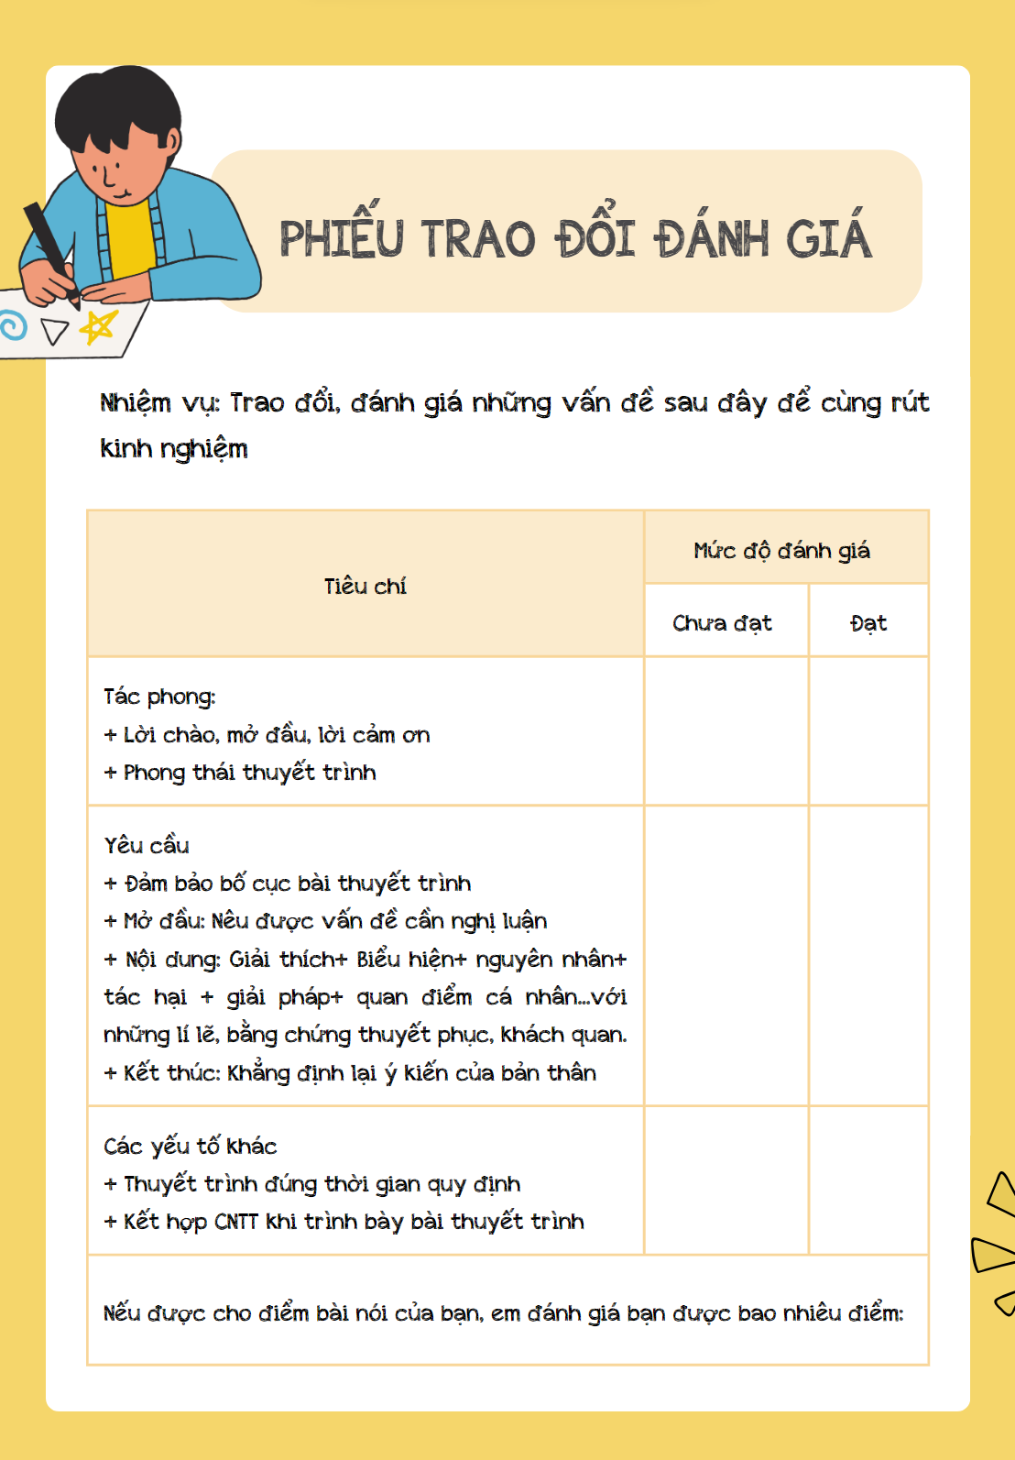
3.
Kiểm tra và chỉnh sửa
Notes:
Giáo án của Thảo Nguyên 0979818956

Slide 17




Thảo luận về hiện tượng háo danh và bệnh “thành tích” trong đời sống
Notes:
Giáo án của Thảo Nguyên 0979818956

